Slide 1
А.С. Грибоедов. История дуэли.
Подготовила: Шевчик Н.В.
учитель русского языка и литературы МОУ «Дрезненская гимназия»

Slide 2
Дуэли
Еще в середине XVIII века дуэли стали неотъемлемой чертой дворянской жизни в России. Несмотря на жесткое противодействие властей и серьезные наказания для дуэлянтов и их секундантов, количество дуэлей не уменьшалось. Некоторые молодые дворяне умудрялись участвовать в десятках поединков. Например,Федор Толстой (Американец) к концу жизни даже не мог назвать количество своих дуэлей, но точно знал, что убил на них 11 человек.

Slide 3
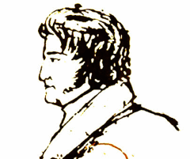
Дуэлянт и бретёр Фёдор Толстой
Грибоедов в «Горе от ума» писал: «Ночной разбойник, дуэлист, В Камчатку сослан был, вернулся алеутом И крепко на руку нечист, Да разве умный человек и может быть не плутом». Граф узнал себя в этом описании, но не обиделся. По словам сына Сергея, Лев Толстой рассказывал, что Федор Толстой, встретив однажды Грибоедова, сказал ему: - Зачем ты обо мне написал, что я крепко на руку не чист? Подумают, что я взятки брал. Я взяток отродясь не брал. - Но ты же играешь нечисто, - заметил Грибоедов. - Только-то? - ответил Толстой. - Ну, ты так бы и написал.
Неординарная личность всегда интересует людей творческих. Поэтому чертами Толстого-Американца Пушкин «наградил» Зарецкого в «Евгении Онегине» и Сильвио в «Выстреле». Лев Толстой в рассказе «Два гусара» явно с него списывал образ графа Турбина, а в первых вариантах «Войны и мира» у Долохова в одной из реплик даже упоминалась обезьяна (
В личной жизни Федор Толстой был чужд многих светских условностей. Он женился на цыганке Авдотье Максимовне Тугаевой, которая долгие годы была его любовницей. У него родилось 12 детей, из которых 11 умерли. Граф искренне считал, что смерть детей на его совести, как искупление за 11 человек, убитых им на дуэлях.

Slide 4
Причины дуэлей
Для вызова было достаточно ничтожного повода. Некоторые светские щеголи становились профессиональными дуэлянтами, которых интересовал поединок ради поединка. В свете их называли бретерами. Повод для дуэли мог быть любым: дерзкая интонация в разговоре, резкое движение. Любой жест мог быть расценен как личное оскорбление, этого было достаточно, чтобы послать вызов. Нередко на дуэлях дрались за сердце прекрасной дамы: это был самый простой способ избавиться от соперника. Бывали случаи, когда и даму-то не спрашивали, кого именно она предпочитает: кавалеры между собой сами решали этот вопрос с оружием в руках.
Расцвет дуэлей в России - начало XIX века, время военной славы России, когда с войны 1812 года вернулись офицеры, привыкшие рисковать собственной жизнью, на полях сражения доказывать правоту с оружием в руках. Жажда острых ощущений гнала молодых людей на поединки чаще всего по пустякам. Как писал Александр Бестужев, литератор и декабрист: "Много ли мы видели поединков за правое дело? А то все за актрис, за карты, за коней или за порцию мороженого".

Slide 5
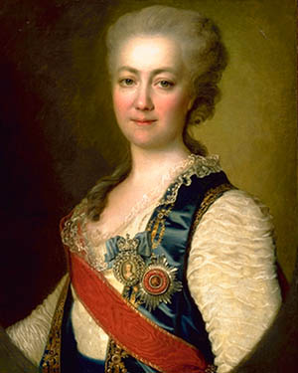
Особенности русской дуэли
В начале XIX века, когда дуэльная традиция в России находится в поре расцвета, в Европе дуэльные поединки уже сходят на нет. Русская дуэль по сравнению с французской того же времени - более жестокая. Если в Европе в это время нормальным расстоянием между стреляющимися дуэлянтами были 20 -30 шагов, то в России такая дуэль считалась несерьезной. Русская дуэль - это 10 шагов. Иногда стрелялись и с трех: это нередко заканчивалась гибелью обоих участников. В дуэлях принимали участие и женщины, например, первая женщина-президент Академии наук княгиня Екатерина Дашкова. Во время путешествия по Европе, в Лондоне, она поспорила с английской аристократкой герцогиней Фоксон. Во время спора обе дамы дали друг другу пощечины. В результате они потребовали оружие, состоялась дуэль на шпагах: Екатерина Романовна получила легкое ранение.

Slide 6
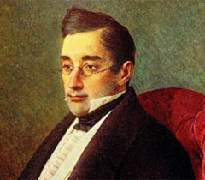
Четверная дуэль
Появились и поединки, в которых по одному поводу одновременно участвовали несколько пар дуэлянтов. Участником подобной четверной дуэли, в которой погиб один человек, стал Александр Грибоедов.
Причина той дуэли была банальна и, по большому счету, не должна была привести к поединку, тем более – четырех человек.

Slide 7
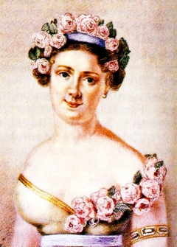
Актриса Авдотья Истомина
А началось все из-за ссоры балерины Авдотьи Истоминой со своим любовником кавалергардом Василием Шереметевым, у которого она в 1817 году жила на содержании. В историю Истомина вошла не только благодаря этой дуэли, но и Пушкину. Помните из «Евгения Онегина»? «Блистательна, полувоздушна, Смычку волшебному послушна, Толпою нимф окружена, Стоит Истомина; она, Одной ногой касаясь пола, Другою медленно кружит, И вдруг прыжок, и вдруг летит, Летит, как пух от уст Эола; То стан совьет, то разовьет, И быстрой ножкой ножку бьет».

Slide 8
Причина дуэли
Балериной она и в самом деле была прекрасной, но вне театра жизнь вела безалаберную, меняя любовников, попадая в скандальные истории, которые для её воздыхателей иногда заканчивались дуэлями. Осенью 1817 года за Истоминой пытался ухаживать камер-юнкер граф Александр Завадовский, но Авдотью вполне устраивало положение любовницы Шереметева, так что графу оставалось вздыхать на расстоянии.
После очередной ссоры с Шереметевым Истомина ушла от него, намереваясь после спектакля отправиться ночевать к кому-то из подруг. Как на грех, после спектакля к ней за кулисы зашел Грибоедов, намеревавшийся высказать восхищение её игрой. Он не был из числа её воздыхателей, но, узнав, что у балерины свободный вечер, пригласил её к себе в гости «на чай». Видимо, поэт просто хотел сделать сюрприз Завадовскому, в квартире которого тогда жил.
Шереметев, собиравшийся мириться, стал свидетелем отъезда Грибоедова и Истоминой. Человек он был не глупый и понял, что Грибоедов просто повез его возлюбленную к Завадовскому. Разбираться, кто прав, а кто виноват, он не стал, и обратился за советом к своему другу гвардейскому корнету Александру Якубовичу. Тот сразу же заявил, что выход только один – дуэль Шереметева с Грибоедовым, а чтобы и Завадовский не ушел от возмездия, его он вызовет сам.
Грибоедов стреляться с Шереметевым отказался, заявив, что не видит для этого причины, но оговорился, что готов принять вызов Якубовича. Видимо, сказалась старая неприязнь, так как с Якубовичем поэт в свое время вместе учился в Благородном пансионе при Московском университете.

Slide 9
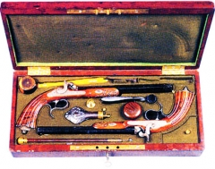
Дуэль!!!
12 ноября 1817 года первыми стрелялись Шереметев и Завадовский. Выстрел Шереметева оказался неточен. Пуля пробила борт сюртука (по другим сведениям – воротник) у его противника. Завадовский перед выстрелом заявил, что личных обид к Шереметеву не имеет, поэтому будет стрелять в ногу, чтобы дуэль завершилась, как и положено, но малой кровью. Подобный исход не устраивал Шереметева, заявившего, что он рано или поздно Завадовского все равно убьет. В результате у графа не оставалось выбора, и он выстрелил противнику в живот. Ранение оказалось смертельным.

Slide 10
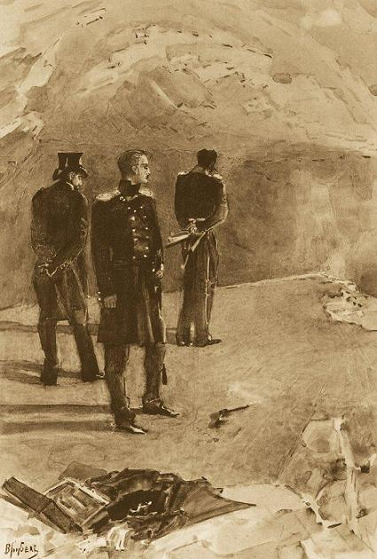
На Кавказе
Естественно, что дуэль Грибоедова и Якубовича пришлось отложить. Отец Шереметева, понимая, что виновником дуэли был его погибший сын, просил императора простить участников поединка. Возможно, император учел его заступничество, так как дуэлянты отделались «легким испугом». Больше всех пострадал Якубович, которого тем же чином отправили в Нижегородский драгунский полк на Кавказ. Кстати, этот полк был знаменит тем, что в него часто ссылали из столицы провинившихся гвардейцев-кавалеристов. Впоследствии в нем же будет «отбывать» опалу Михаил Лермонтов.

Slide 11
Конец истории
Так уж случилось, что на Кавказ отправился и Грибоедов, назначенный секретарем посольства в Персии. По делам службы ему приходилось неоднократно приезжать в Тифлис. Здесь-то и произошла очередная встреча с Якубовичем, закончившаяся решением возобновить дуэль. Когда о предстоящей дуэли доложили Ермолову, он распорядился арестовать её участников, но посланный им офицер опоздал, дуэль уже состоялась.

Slide 12
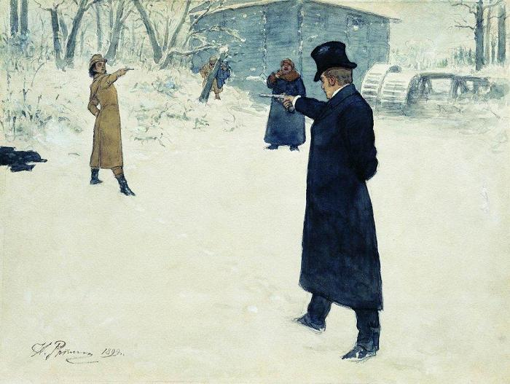
«Вот пистолеты уж блестнули…»
Дуэль состоялась 23 октября 1818 года. Она, как и первая, имеет значительное количество описаний, многие из которых опираются на версию Якубовича, якобы сознательно прострелившего кисть левой руки Грибоедову. Но знатоки дуэлей в этом обоснованно сомневались, считая, что Якубович целился в живот противнику, но попал в руку. Грибоедов же, по их мнению, специально стрелял в воздух, тем более, что его выстрел был вторым, он мог подойти к барьеру и не спеша прицелиться.

